Slide 1
CONCEITOS DE CONFORMIDADE
E
QUALIDADE DE SOFTWARE
PROFESSOR: THYAGO AQUINO
.

Slide 2
O Que é Qualidade de Software?
Qualidade de software é o grau em que um produto de software atende às necessidades dos usuários e aos requisitos definidos, mantendo desempenho consistente, segurança, usabilidade e eficiência. Envolve:
Atender requisitos funcionais e não funcionais
Conformidade com padrões de desenvolvimento
Satisfação das expectativas dos clientes e usuários
Aderência a requisitos implícitos (como manutenibilidade e facilidade de uso)

Slide 3
Importância da Qualidade de Software
Reduz custos de manutenção e correção
Evita prejuízos à reputação e riscos legais
Melhora a satisfação do usuário e valor do produto
Minimiza interrupções e falhas que impactam negócios
Aumenta a vida útil e adaptabilidade dos sistemas
“A busca pela qualidade é um processo contínuo. Projetar, medir, corrigir e melhorar são fases constantes no ciclo de vida do software.”

Slide 4
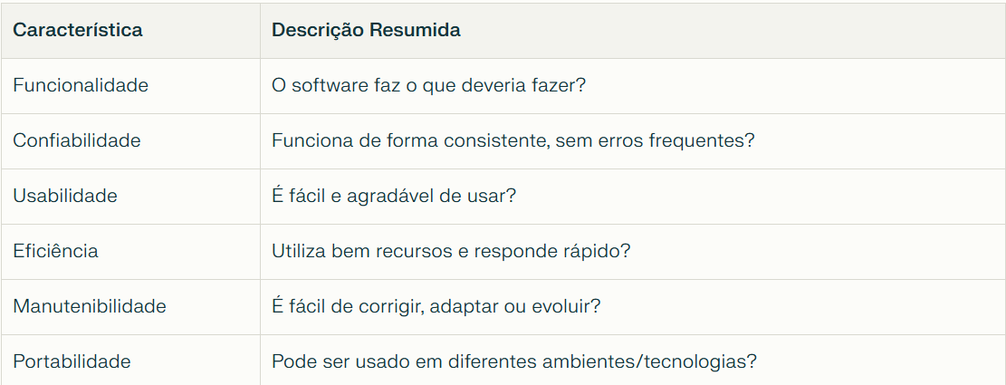
Abordagem de Qualidade de Software
Principais Características

Slide 5
Bugs
Therac-25 (1985) Uma máquina de radioterapia canadense aplicou doses letais de radiação em pacientes devido a erros de software. Resultado: 3 mortes e vários feridos.
Apagão nos EUA (2003) Um bug em um sistema de alarme contribuiu para o maior apagão da história dos EUA, afetando 50 milhões de pessoas e causando prejuízos de US$ 6 bilhões.
Recall da Honda (2011) Um erro de programação no sistema dos airbags levou ao recall de 2,5 milhões de veículos. O airbag era ativado pela peça errada, colocando motoristas em risco.
Convocação judicial em massa (Califórnia) Um bug fez com que 1.200 pessoas fossem convocadas para júri no mesmo dia e horário, causando caos no sistema judiciário

Slide 6
Engenharia de Requisitos
Antes de escrever uma linha de código, é preciso saber o que o sistema deve fazer. É como traçar o mapa antes da viagem — sem ele, há risco de perder tempo, dinheiro e direção.
O que envolve?
Compreender e documentar as necessidades dos usuários e do negócio
Validar expectativas com todos os envolvidos
Alinhar linguagem e objetivos desde o início
Por que é essencial?
Evita retrabalho e funcionalidades desnecessárias
Reduz erros e custos
Guia o time de desenvolvimento com clareza

Slide 7
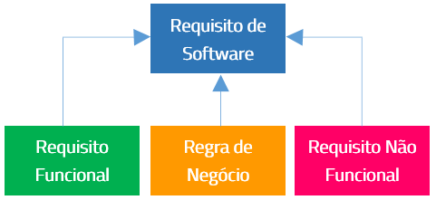
Requisitos funcionais e não funcionais:
Requisitos funcionais (o que o software deve fazer) e requisitos não funcionais (como desempenho, segurança e usabilidade).
A conformidade com esses requisitos é um indicador crucial de qualidade.

Slide 8
Conceito de Conformidade em Software
Implementar e usar software dentro das condições de licenciamento e dos requisitos legais, técnicos e contratuais
Garantir uso de software autorizado, seguindo regras de licenciamento
Manter controle sobre versões, documentações e auditorias
Proteger a organização contra danos legais, regulatórios e à reputação

Slide 9
Processo de Conformidade
Planejamento: Definir processos, escopos e responsabilidades.
Inventário: Mapear todos os softwares na organização, suas licenças e versões.
Avaliação de Licenças: Conferir se o uso está adequado aos contratos.
Gestão Contínua: Monitorar, atualizar, auditar e documentar constantemente o ambiente de software

